Slide 1
Организация сетевого взаимодействия: педагогов, родителей и детей как ресурс повышения качества дошкольного образования
Муниципальное автономное дошкольное образовательное учреждение центр развития ребенка - детский сад № 50 г. Тюмени
Вешкурцева Екатерина Викторовна,
заведующий

Slide 2
Актуальность сетевого взаимодействия
непрерывность
индивидуализация
Образовательный процесс
ДОО
конкуренция
глобализация
интеграция

Slide 3
Детский сад –
территория успеха

Slide 4
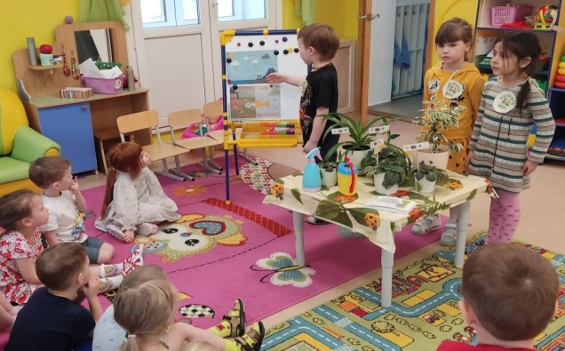
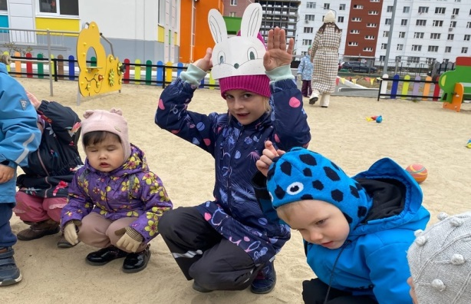
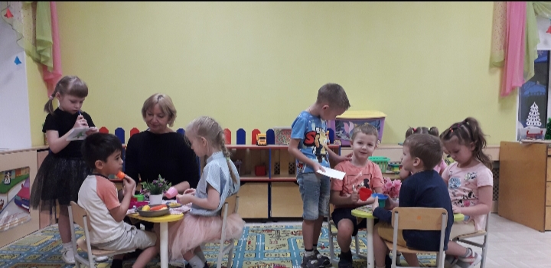
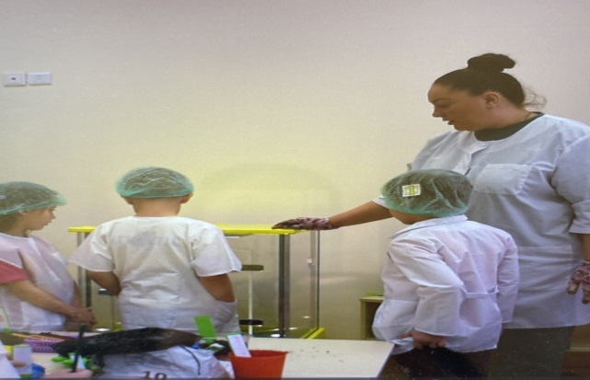
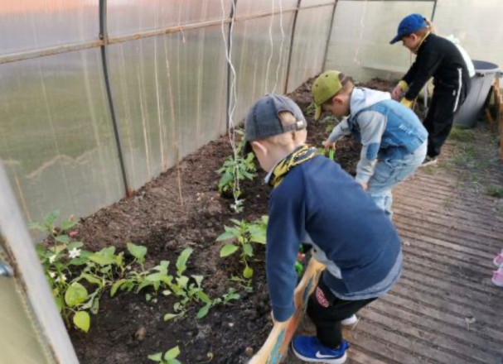
Формы разноуровневого обучения
Практические конференции
Волонтерство
Мастер -классы
Юные экологи
Медиацентр «Юный режиссер»

Slide 5
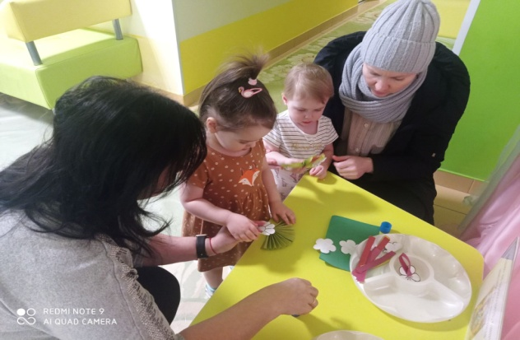
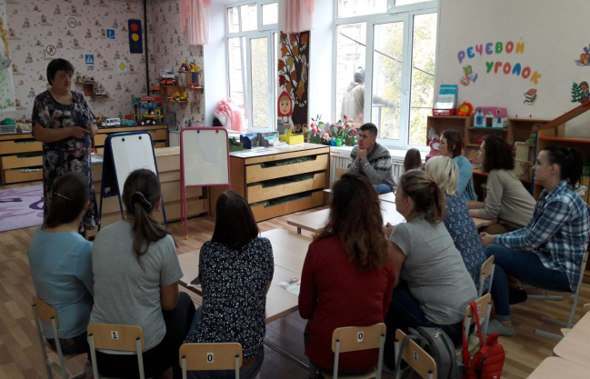
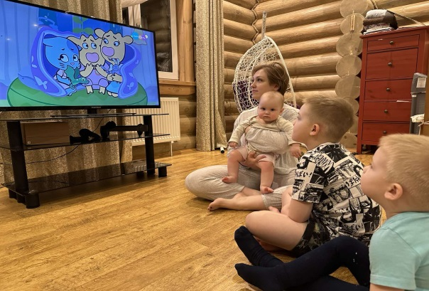
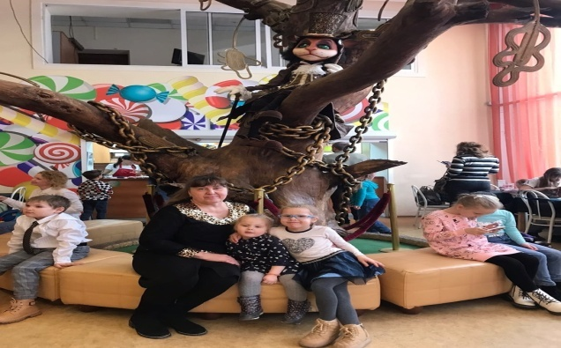
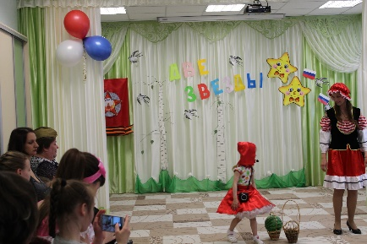
Мы вместе
Комплексная спартакиада
Творческие мастерские
Конференции для родителей
Киноклуб выходного дня «Смотрим вместе»
Квест «Путешествие по любимому городу»
Конкурс «Две звезды»

Slide 6
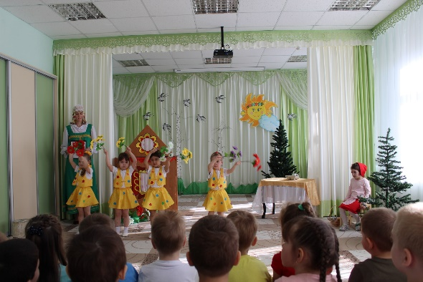
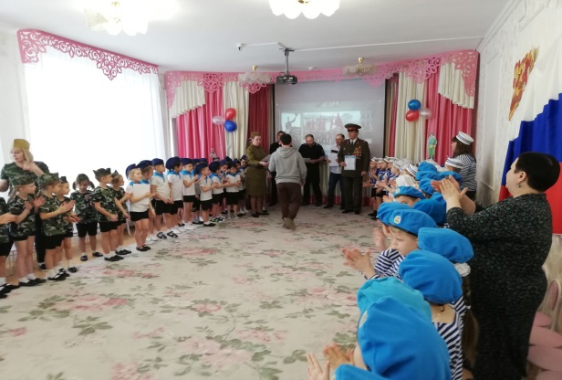
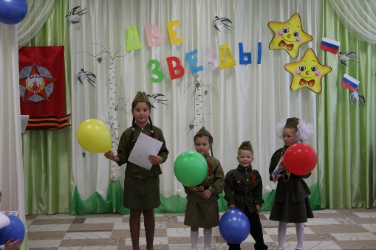
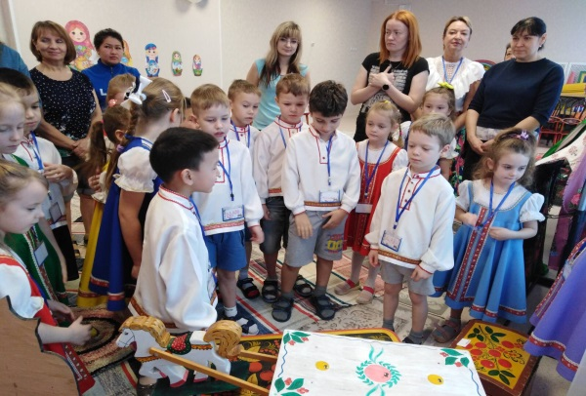
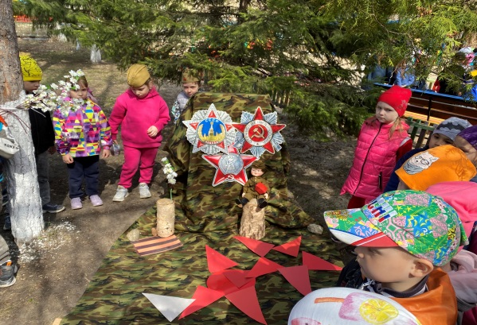
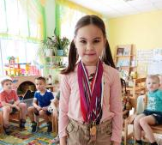
Конкурс «Театральный переполох»
Смотр строя и песни
Конкурс «Две звезды»
Событие месяца
Музей под открытым небом
Встреча выпускников

Slide 7
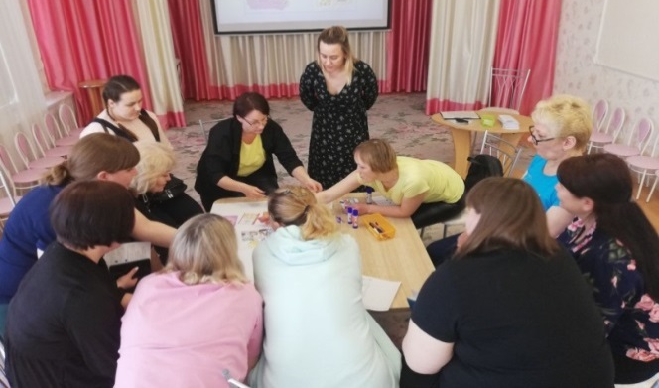
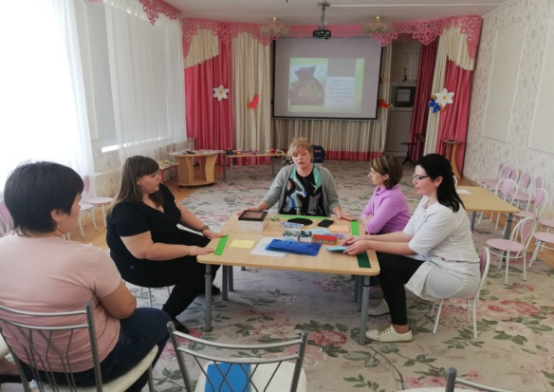
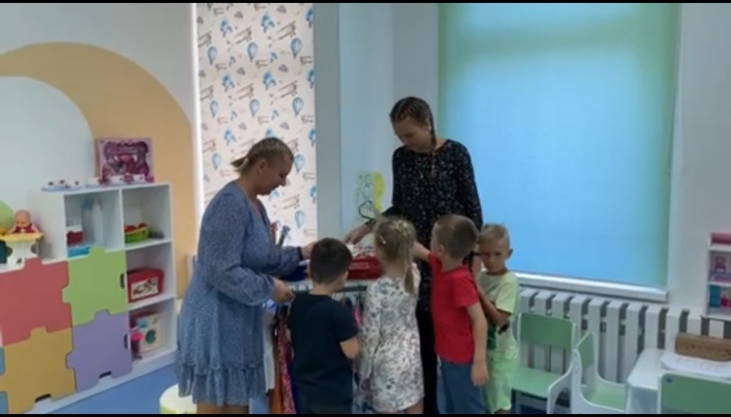
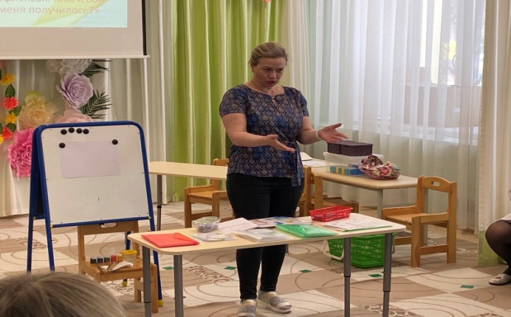
Формы работы по повышению профессиональной компетенции
Проектные офисы
Образовательная сессия «Логопед в помощь»
Наставничество
Фестиваль «Орбита профессионалов»

Slide 8
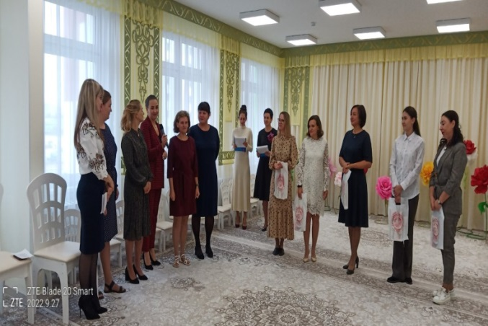
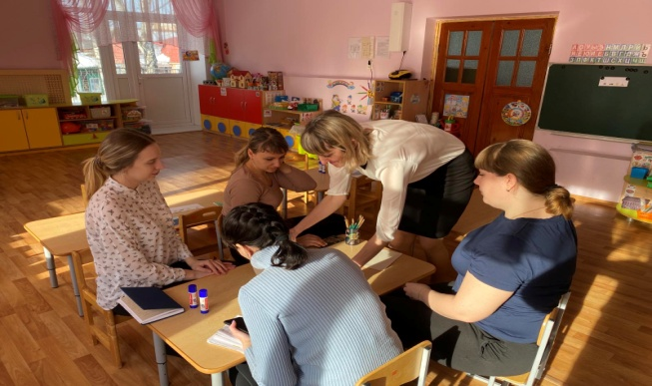
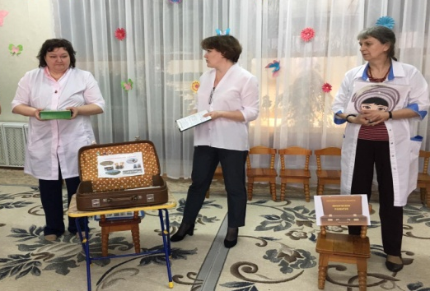
Педагогические гостиные
“Листая календарь”
Конкурс профессионального мастерства “Дошкольный работник “Счастливого детства”
Образовательный салон «Профи +»
Клуб «Вектор роста»

Slide 9
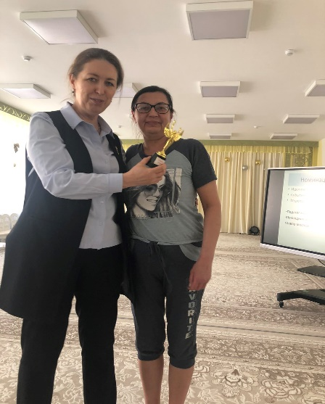
Мотивационные действия
Введение номинаций
Лидеры перемен
Корпус
месяца
Событие
месяца
Идея
месяца
Повар
месяца
Помощник воспитателя месяца
Педагог месяца
Развитие корпоративной культуры

Slide 10
Мотивационные действия

Slide 11
Творчество + инициативность + развитие = КАЧЕСТВО

